Slide 1


FWO : kennisgrensverleggend ook in Europa
dr.ir. Elisabeth Monard
Secretaris-generaal

Slide 2


Missie van het FWO
Financiering fundamenteel wetenschappelijk onderzoek Vlaanderen
Actief in alle onderzoeksdisciplines, initiatief van de onderzoeker
Selectie op basis van wetenschappelijke excellentie en interuniversitaire competitie
Divers instrumentarium, afgestemd op alle stadia in de wetenschappelijke onderzoeksloopbaan
Open beleid: aandacht voor gelijke kansen

Slide 3

Kerngegevens van het FWO
Budget: 200 miljoen euro/jaar
4.500 aanvragen/jaar: mandaten, projecten, reiskredieten, ...
850 predoctorale en 850 postdoctorale onderzoekers, 12 % buitenlanders
1201 lopende projecten, waarop 1022 onderzoekers tewerkgesteld
15 internationale uitwisselingsakkoorden
5 bilaterale akkoorden voor gezamenlijke onderzoeksprojecten
1200 reiskredieten (congressen, onderzoeksverblijven)

Slide 4
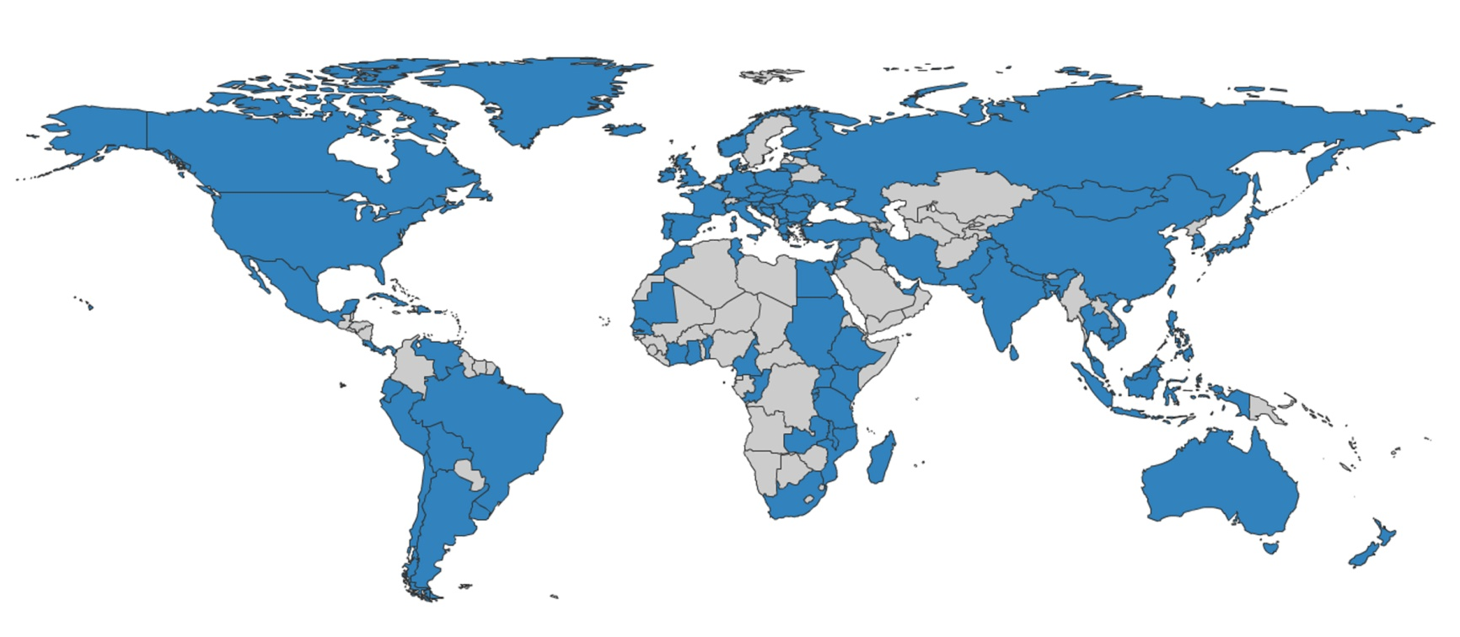
Internationale mobiliteit

Slide 5
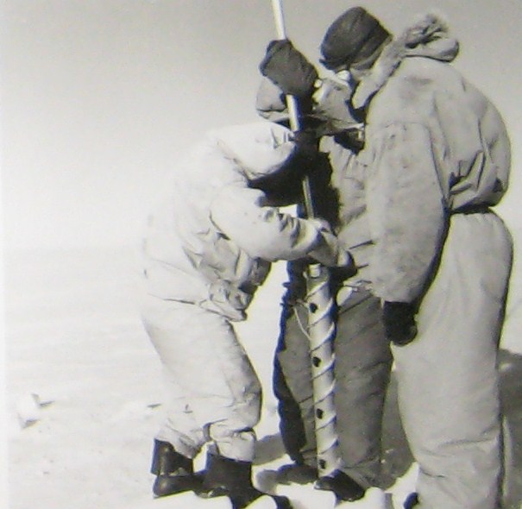
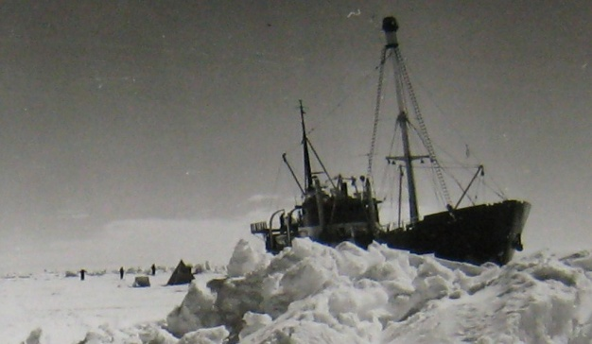
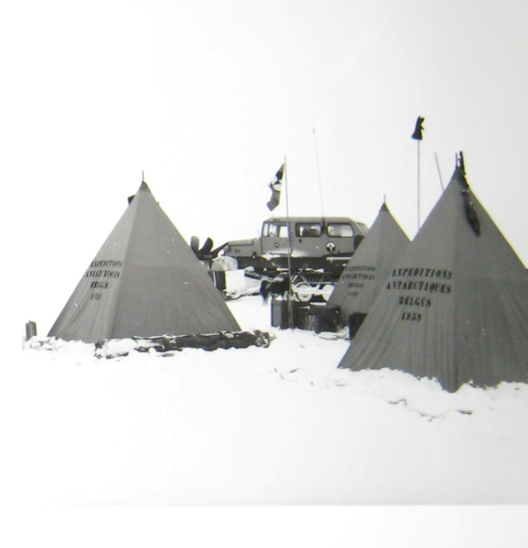
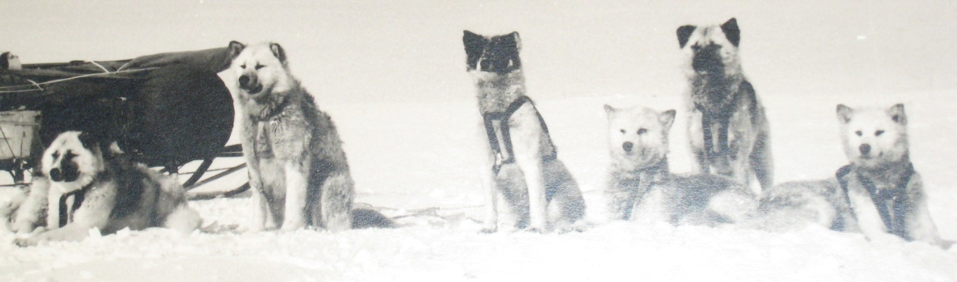
Traditie internationale projecten
Zuidpoolexpeditie van Gaston de Gerlache 1957

Slide 6
Beleidsplan 2012-2016

Slide 7



FWO en de European Research Area
  Ondertekenaar Charter en Code
  Ontving label HR-Excellence in Research
  European Science Foundation (ESF)
  ERA-net/ JPI
  Science Europe (SE): founding member/ member governing board
  NCP Ideas / People / Social Sciences & Humanities

Slide 8

FWO en de European Research Area
  Extra FWO-middelen 2012
  Meer inzetten op Europese programma’s
  Basislijn:
    deelname onderzoekers uit Vlaanderen stimuleren
    financieel ondersteunen
    fundamenteel onderzoek
  ERA-netten, JPI-programma’s, FET Flagships

Slide 9

ERA-NET
Deelname FWO aan ERA-NET
  FWO neemt deel aan 13 netwerken (2004-2011)
  Algemene principes:
    Als participant of met beperkte deelname
    Fundamenteel
    Klemtoon: joint call
    Virtual common pot
    Ca. 200.000€ per call
    Regelgeving m.b.t. Vlaamse deelnemers:
    FWO-reglement Onderzoeksprojecten

Slide 10
ERA-NET
Deelname FWO in joint calls
  Complexity –Net: 1 Vlaams project gefinancierd
  E-Rare2: 2 Vlaamse projecten gefinancierd; nieuwe call in voorbereiding
  New INDIGO: aanvraagronde afgesloten met 4 Vlaamse toekenningen
  TRANSCAN: call staat open (2012)
  HERA (ERA-NET Plus): call in voorbereiding (2012)
  M-ERA.NET – calls volgen
  NEURON II – calls volgen

Slide 11
ERA-NET
Voor- en nadelen van ERA-NET
  Voordeel
  via virtual common pot internationale werking met financiële garanties in Vlaanderen
  Nadeel
    Telkens nieuw organisatiekader
    Zware overhead
    Thematisch Bottum-up-principe FWO

Slide 12
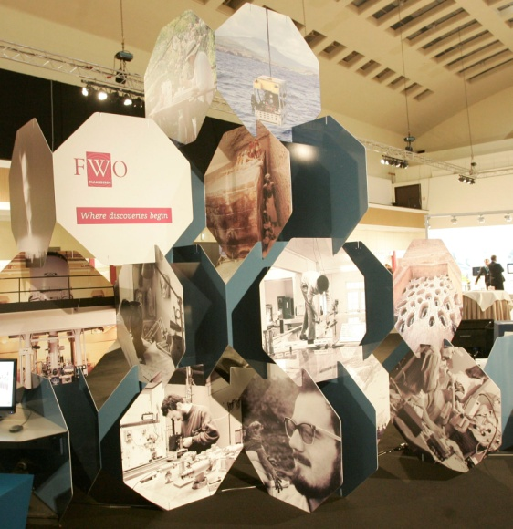
ERA-NET
Procedure voor FWO-deelname
  Voorstel tot deelname beoordeeld door Vlaamse experts (FWO-panelleden)
  CIWC beslist
  Aanduiding wetenschappelijk vertegenwoordiger

Slide 13
Joint Programming
Benadering FWO
  Basisprincipes
    Flexibilisering bestaande kanalen
    Trouw aan bottom-up principe
  Concrete uitwerking
    Cf. ERA-net: virtual common pot
    Evt. bonus aan reguliere projecten die zich inschrijven in JP (cf. basisintentie JP)
  Ihkv. speerpuntenbeleid/innovatieknooppunten

Slide 14
Joint Programming
JP en Innovatieknooppunten

Slide 15
Joint Programming
Concrete uitwerking
  Beslissingen over al dan niet deelnemen aan calls
    relatief beperkte budgetten: cfr. ERA-netten /bonussen
    Grote budgetten: strategisch beslissingskader gewenst
    Strategisch overleg op overkoepelend niveau wenselijk

Slide 16

Future & Emerging Technologies (FET)
Grootschalig en lange termijnonderzoek in ICT op basis van samenwerking tussen academie en industrie in European Research Area (ERA)
Basisonderzoek met hoog risico maar mogelijk grote impact op technologie en samenleving
Doel: 5 FET Flagships 1 M €/jaar voor 10 jaar
6 Pilots: FuturICT, Graphene-CA, Guardian Angels, HBP, ITFoM, CA-RoboCom.
2013: eerste lancering
FWO is mogelijke partner voor zover het om fundamenteel onderzoek gaat

Slide 17

FWO als nationaal contactpunt
Context
  Vlaams nationaal contactpunt (VCP) (2002)
  VCP – Coördinatieplatform tussen EWI en IWT
    EWI: programmavertegenwoordiging
    IWT: NCP (KP7: Cooperation, Ideas, People en Capacities)

Slide 18

FWO als nationaal contactpunt
Vanaf 2012
  Duidelijke taakverdeling IWT en FWO
  FWO wordt NCP voor Ideas (ERC), People (Marie-Curie) en Socio-economic Sciences and Humanities (luik binnen cooperation)
  FWO wordt doorgeefluik voor European Cooperation in Science and Technology (COST)

Slide 19
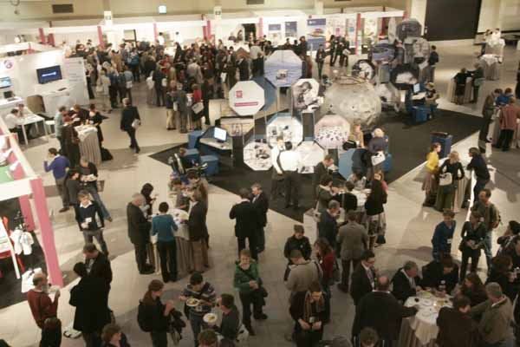
FWO als nationaal contactpunt
Taken NCP
  Informatieverstrekking
    Via FWO-communicatiekanalen
    Via Europrogs (website/nieuwsbrief)
    Via infosessies
    Wisselwerking met EU-cellen / onderzoekscoördinatie universiteiten
  Bijwonen NCP-meetings ‘EU-commissies’ / CIS-overleggroepen
  Helpdesk specifieke vragen van aanvragers

Slide 20
Science Europe, opvolger van ESF
The European Science Foundation
  Strategisch platform voor het Europees onderzoeksbeleid
    Opgericht in 1974
    78 MO
    5 Standing Scientific Committees
    MO-fora (peer-review, evaluation, science in society, research careers, etc.)
    Forward looks
  Financierings- en ondersteunende kanalen
    EUROCORES
    Network activities (RNP’s)
    EURYI Award

Slide 21
Science Europe, opvolger van ESF
The European Science Foundation vandaag
  ESF wordt afgebouwd
  Oprichting nieuwe entiteit in Brussel ‘Science Europe’
  Science Europe gehuisvest in gebouw FWO

Slide 22

Science Europe, opvolger van ESF
Science Europe
  Statuten getekend op 6 september 2011 (o.a. FWO)
  Pilot Board en Pilot Office in Brussel in 2011
  Officiële oprichting op 21 oktober 2011 in Berlijn
  FWO is stichtend lid en SG is lid van de Governing Board
  52 MO
  Stem Europees onderzoeksveld in de uitbouw van ERA
  Zes nieuwe ‘Scientific Committees’

Slide 23
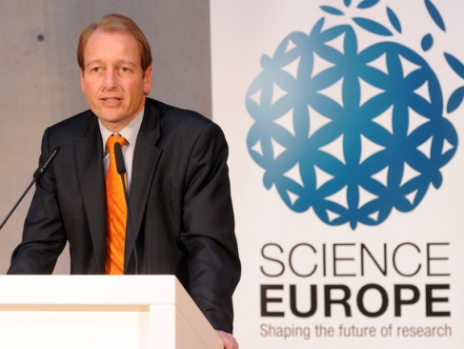
Science Europe en ERA-framework
  Antwoord SE EC-bevraging ERA-Framework
  Onderzoeksloopbanen en Mobiliteit
    Creatie van aantrekkelijke loopbaan moet talent aanmoedigen
    Vaardigheden ontwikkelen die ook buiten het onderzoek bruikbaar zijn
    Mobiliteit is geen doel op zich
  Grensoverschrijdende samenwerking
    ‘Money follows Cooperation’
    ‘Lead Agency’-procedure
    Verschillende modellen (ook ERA-NET, JPI) voor verschillende situaties

Slide 24
Science Europe en ERA-framework
  Onderzoeksinfrastructuur
    Europese coördinatie via ESFRI en MERIL-project
    Structurele fondsen als basis
    Aanvullende nationale middelen voor o.m. toegang eigen onderzoekers
  Verspreiding, overdracht en gebruik van onderzoeksresultaten
    Open Access
    Commercialisering van intellectuele eigendom
    Brede maatschappelijke rol van wetenschap
    Extra financiële stimulansen vereist

Slide 25
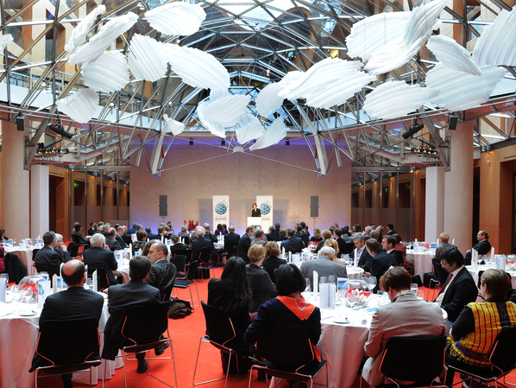
Science Europe en ERA-framework
  Internationale dimensie
    Aandacht voor samenwerking met ‘derde landen’
    Ook dit geen doel op zich
    Geen aparte kanalen, maar integratie van deze dimensie in andere
    Extra Europese middelen als prikkel, maar volgens nationale/regionale behoeften

Slide 26

Voor meer informatie
Website FWO: www.fwo.be
Module geschiedenis FWO (overzicht financiering): http://www.geschiedenisfwo.be/
Science Europe: www.scienceeurope.org

